Slide 1
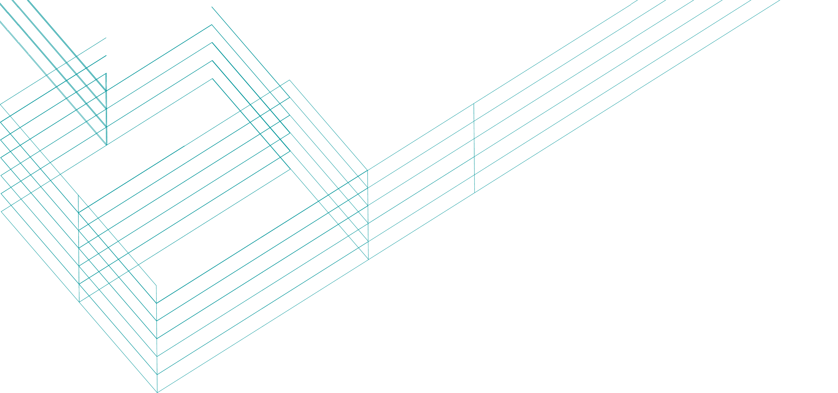

101
计算机领域本科教育教学改革试点
工作计划（“101计划”）研究成果
数据结构
俞勇、张铭、陈越、韩文弢
上海交通大学、北京大学、浙江大学、清华大学
Notes:
封面

Slide 2
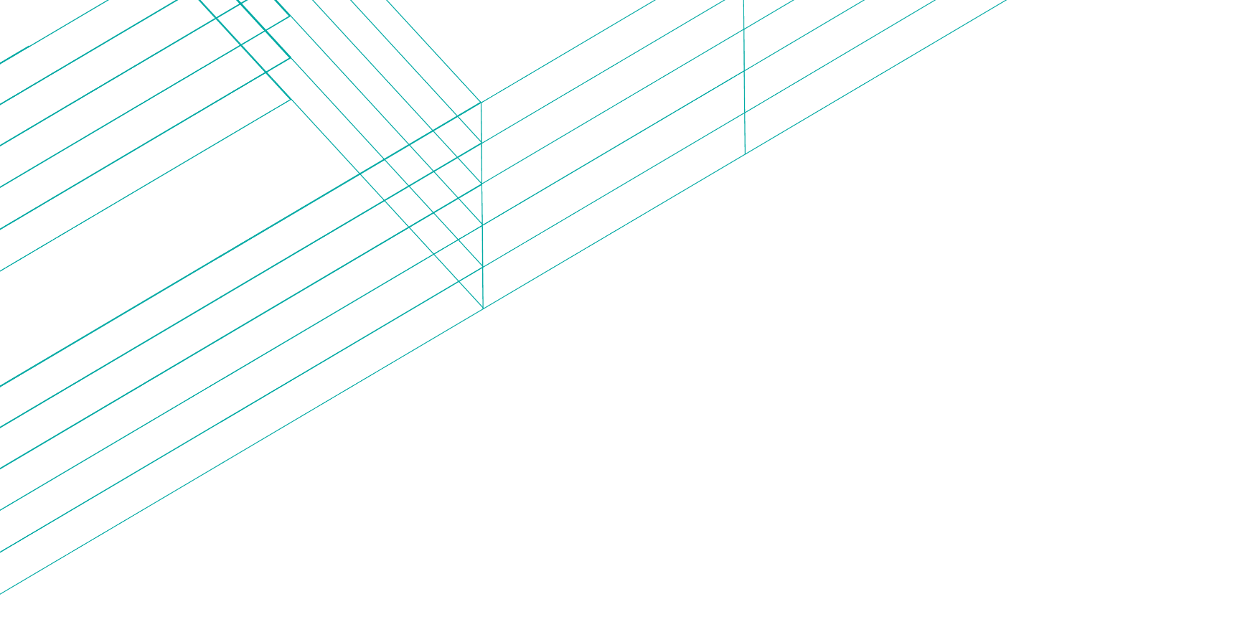
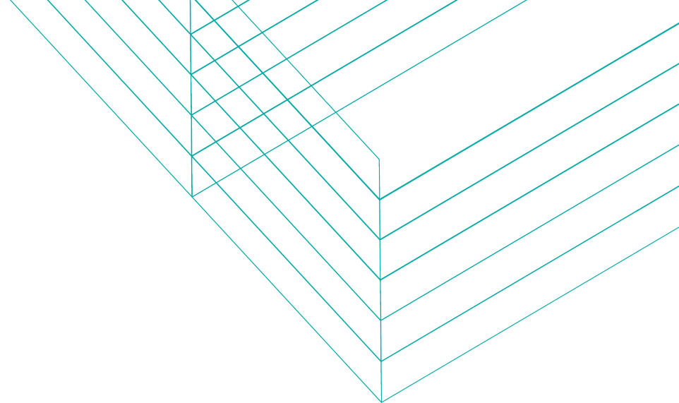
第 12 章 高级查找
12.5 AA树
戴波
电子科技大学
Notes:
章节页

Slide 3
12.5.1 AA树的定义
12.5.2 AA树的旋转
12.5.3 AA树的插入
12.5.4 AA树的删除
12.5.5 AA树的作业
Notes:
目录

Slide 4
12.5.1 AA树的定义
12.5.1 AA树的定义
数据结构
AA树是红黑树的一种变种，每个结点没有颜色信息，而是存储的level信息（一个短整数）。
AA树具有如下性质：
1. “红”结点只能作为父结点的右孩结点，“黑”结点可以作为父结点的左孩结点或者右孩结点；
2. 结点中的level相当于红黑树中的结点的黑高度；
3. “红”结点的level与其父结点的level相同；
4. “黑”结点的level比其父结点的level小1；
由于红结点的level和父结点的level相同，可将双亲指向红结点的右指针画为从左向右的水平箭头，称为水平链

Slide 5
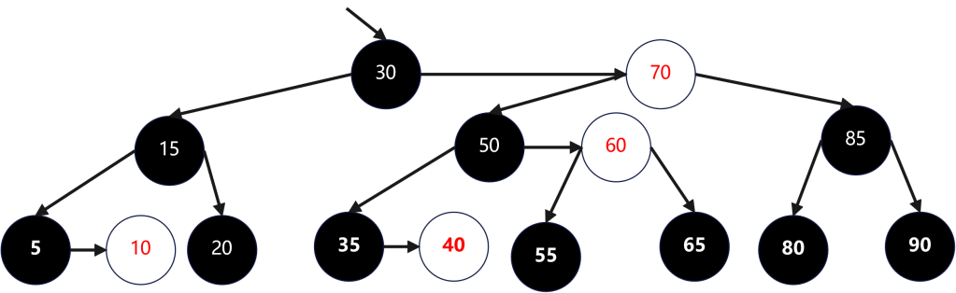
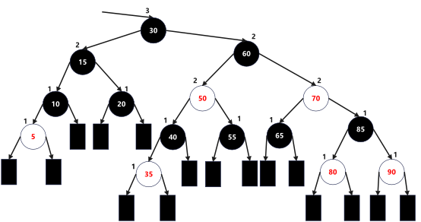
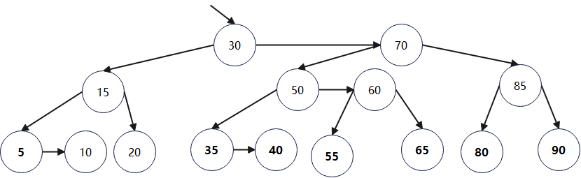
12.5.1 AA树的定义
12.5.1 AA树的定义
数据结构
红黑树
AA树

Slide 6
12.5.1 AA树的定义
12.5.1 AA树的定义
数据结构
AA树是不是平衡树？
AA树不可能出现哪些情况？为什么？
AA树是平衡二叉树！他是红黑树的变形，且保留了红黑树的性质，所以是平衡二叉树！
因为左孩子的level比父结点的level小1，所以左孩子只可能是黑色的，AA树不可能出现红左孩子。红黑树的红结点的孩子不能是红结点，因此AA树不可能有连续的红右孩子。

Slide 7
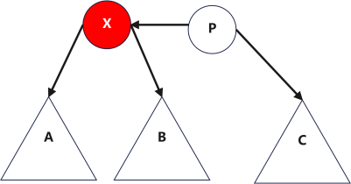
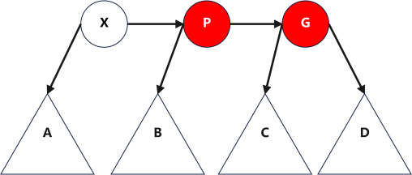
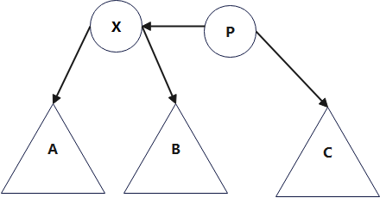
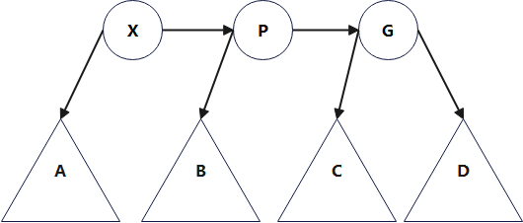
12.5.1 AA树的定义
12.5.1 AA树的定义
数据结构
AA树不可能情况
AA树不可能的两种情况：左红孩和连续右红孩
左红孩
连续右红孩

Slide 8
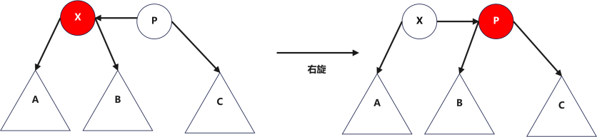
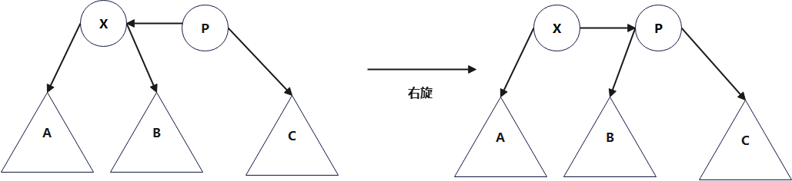
12.5.2 AA树的旋转
12.5.2 AA树的旋转
数据结构
AA树不可能情况1的处理：左红孩右旋
左红孩的处理

Slide 9
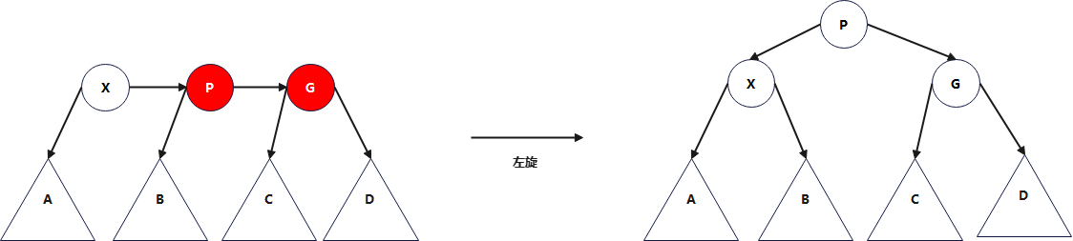
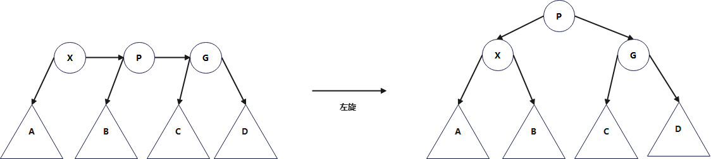
12.5.2 AA树的旋转
12.5.2 AA树的旋转
数据结构
AA树不可能情况2的处理：连续右红孩左旋
连续右红孩的处理：左旋

Slide 10
12.5.2 AA树的旋转
12.5.2 AA树的旋转
数据结构
//算法：AA树右旋伪代码（左红孩）
Skew(t)
输入：AA树结点t
输出：旋转后的新根结点
//空树，或者无左子树，或者左子树不是红色
if t = NIL or t.left = NIL or t.left.level ≠ t.level then
return t
end
lt ← t.left
t.left ← lt.right
lt.right ← t
return lt

Slide 11
12.5.2 AA树的旋转
数据结构
12.5.2 AA树的旋转
//算法：AA树左旋伪代码 （连续右红孩）
Skew(t)
输入：AA树结点t
输出：旋转后的新根结点
//空树，或者没有右子树，或者没有连续右子树，//或者连续右子树都不是红色
if t = NIL or t.right = NIL or t.right.right = NIL or
t.right.right.level ≠ t.level then
return t
end
rt ← t.right
t.right ← rt.left
rt.left ← t
rt.level ← rt.level + 1
return rt

Slide 12
12.5.3 AA树的插入
1 空树
2 结点存在
3 插入红左孩
4 插入红右孩
红黑树是删除分析
Notes:
目录

Slide 13
12.5.3 AA树的插入
1 空树
2 结点存在
3 插入红左孩
4 插入红右孩
红黑树是删除分析
父亲是红色
父亲是黑色
父亲是红色
父亲是黑色
Notes:
目录

Slide 14
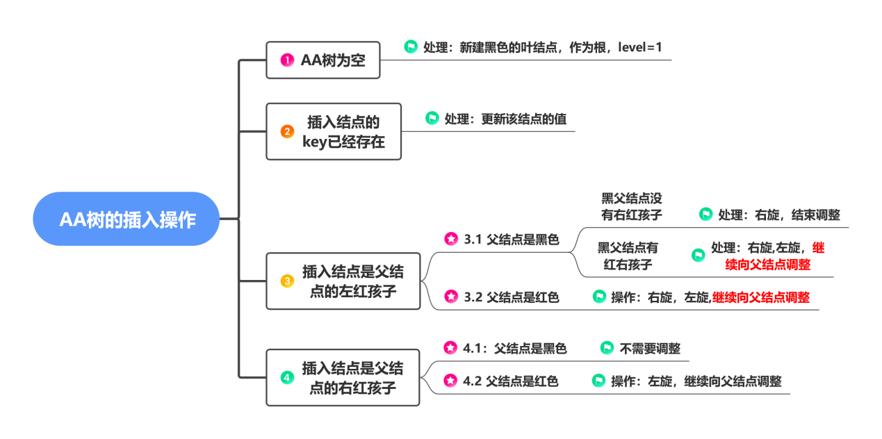
12.5.3 AA树的插入
12.5.3 AA树的插入
数据结构

Slide 15
12.5.3 AA树的插入
12.5.3 AA树的插入
数据结构
例：插入10，85，15，70，20，60，30，50，65，建立一颗AA树。

Slide 16
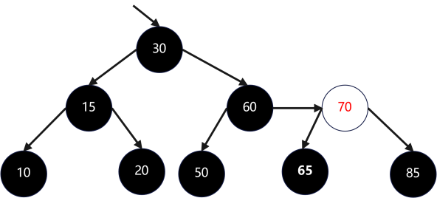
12.5.3 AA树的插入
12.5.3 AA树的插入
数据结构
例：插入10，85，15，70，20，60，30，50，65，建立一颗AA树。

Slide 17

主观题
10分
请写出AA树插入操作的算法描述/伪代码/代码
作答

Slide 18
12.5.3 AA树的插入
12.5.3 AA树的插入
数据结构
//算法12-6：AA树插入操作伪代码
1. InsertRecur(t, key, value)
2. 输入：AA树结点t，键key，值value
3. 输出：插入并调整后的新根结点
4. if t = NIL then
5. t ← AANode()
6. t.key ← key
7. t.value ← value
8. return t
9. else if key = t.key then // key已存在，修改value
10. t.value ← value
11. return t
12. else if key < t.key then // key小于当前结点键，向左递归插入
13. t.left ← InsertRecur(t.left, key, value)
14. else // key大于当前结点键，向右递归插入
15. t.right ← InsertRecur(t.right, key, value)
16. end
17. // 在递归回溯路径中，执行Skew、Split，处理所有需调整情况
18. t ← Skew(t) //右旋
19. t ← Split(t) //左旋
20. return t

Slide 19
12.5.4 AA树的删除
1 空树
2 待删除结点不在树中
3 待删除结点不在树中
AA树是删除分析
Notes:
目录

Slide 20
12.5.4 AA树的删除
1 叶结点
2 单分支结点
3 双分支结点
红叶结点：直接删除；父结点指针空
黑叶结点：父结点孩子指针空，查看父亲到根路径是否不平衡，不平衡则持续调整；如果平衡且该结点level没有发生变化，则结束调整
待删除结点在树中分析
只有红右孩子一种情况：右孩子替换删除结点
左分支最大值或者右分支最小值替换该结点，转到左分支/右分支删除单分支或者叶结点
Notes:
目录

Slide 21
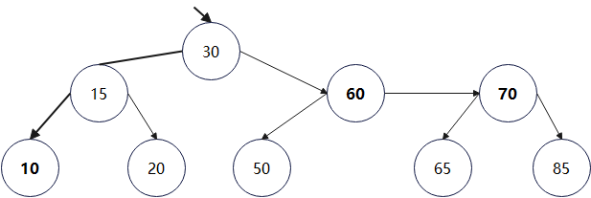
主观题
10分
下面的AA树删除10，是否破坏平衡？如果破坏，应该怎么调整？
作答

Slide 22
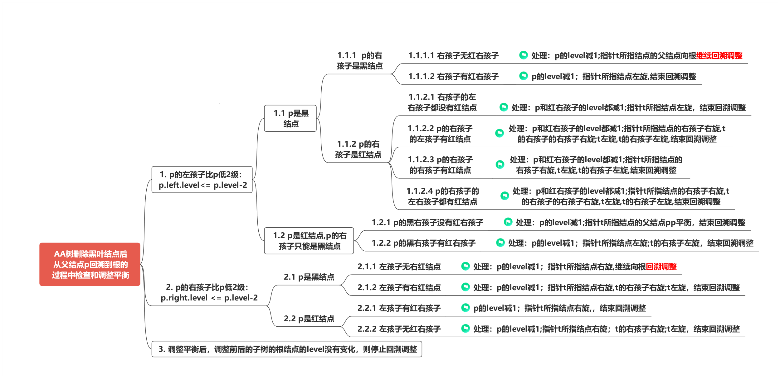
12.5.4 AA树的删除
12.5.4 AA树的删除
数据结构
AA树删除结点后从父结点到根结点回溯调整思维导图
AA树删除结点后从父结点到根结点回溯调整思维导图
删除情况特别复杂！！！

Slide 23
12.5.4 AA树的删除
12.5.4 AA树的删除
数据结构
讨论：12种不同的删除调整情况，是否可以统一一些操作？

Slide 24
12.5.4 AA树的删除
12.5.4 AA树的删除
数据结构
//算法12-7：AA树删除操作的递归函数伪代码
RemoveRecur(t, key)
输入：AA树结点t，键key
输出：删除并调整后的新根结点
if t = NIL then
return NIL
else if key < t.key then // key小于当前结点键，向左递归删除
t.left ← RemoveRecur(t.left, key)
else if key > t.key then // key大于当前结点键，向右递归删除
t.right ← RemoveRecur(t.right, key)
else
if t.left ≠ NIL t.right ≠ NIL then // 删除双分支结点，用右子树最左结点替换
s ← t的继任结点（假设为右子树中最左结点）
交换s、t的key、value
t.right ← Remove(t.right, key) // 递归向右删除

Slide 25
12.5.4 AA树的删除
12.5.4 AA树的删除
数据结构
else // 删除叶结点
ret ← NIL
end
删除t
return ret
end
end
// 在递归回溯路径中，视情况降低level，然后进行3次Skew、2次Split操作，可处理所有需调整情况
DecreaseLevel(t); // 若左/右孩子的level比当前结点level小2，则视为不平衡，需对当前结点及其红右孩子（如果存在）降低 1 level
t ← Skew(t);
t.right ← Skew(t.right);
if t.right ≠ NIL then
t.right.right ← Skew(t.right.right)
end
t ← Split(t);
t.right ← Split(t.right);
return t;

Slide 26
12.5.4 AA树的删除
12.5.4 AA树的删除
数据结构
以删除黑叶10为例分析代码
DecreaseLevel(t); // 黑结点15的level减1，由2变成1
t ← Skew(t); //右旋：左子树空，不用调整
t.right ← Skew(t.right); //右子树20右旋：20左子树空，不用调整
if t.right ≠ NIL then
t.right.right ← Skew(t.right.right) //t没有连续红右，不用调整
end
t ← Split(t); // 没有连续红右，不调整
t.right ← Split(t.right); //没有连续红右，不调整
return t;
DecreaseLevel(t); // 黑结点30的level减1，由3变成2
t ← Skew(t); //30右旋：左子树黑，不用调整
t.right ← Skew(t.right); //右子树60：60的左子树黑，不用调整
if t.right ≠ NIL then
t.right.right ← Skew(t.right.right) //70右旋：70没有左红，不用调整
end
t ← Split(t); // 30左旋，根是60
t.right ← Split(t.right); //60红右是70，不70没有连续红右，不用调整
return t;
其他调整情况的分析类似，从而可以用AA树的删除操作的一个函数去调整12种不同的不平衡情况，使得AA树的删除操作编程比红黑树更容易实现。

Slide 27
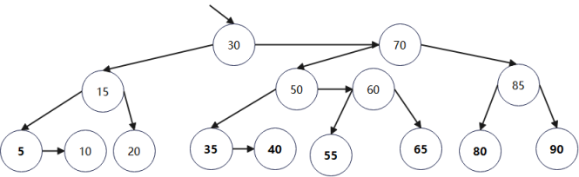
12.5.5 AA树作业
12.5.5 AA树作业
数据结构
如下图所示的AA树，绘制插入32，37，44这3个结点后的AA树。
如下图所示的AA树，绘制删除20，30，60这3个结点后的AA树。

Slide 28
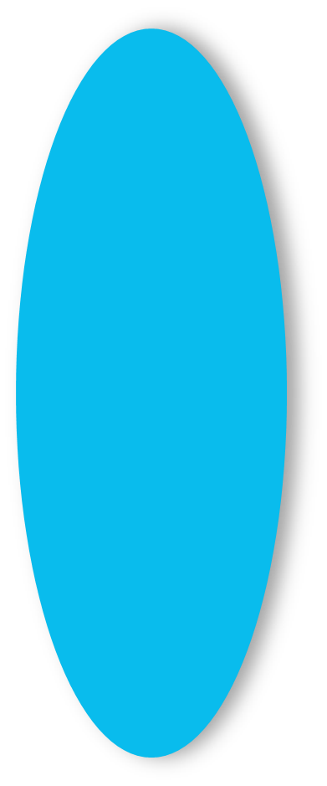
101
Notes:
结语

